Slide 1
EFESIOS

Slide 2

Para Memorizar
“Él mismo dio a unos el ser apóstoles; a otros, profetas; a otros, evangelistas; y a otros, pastores y maestros; a fin de perfeccionar a los santos para desempeñar su ministerio, para la edificación del cuerpo de Cristo”
(Efe. 4:11, 12).

Slide 3

Enfoque del Estudio
Hasta ahora, Pablo ha explicado el poder de la salvación de Dios y cómo opera en la historia del mundo, uniendo a judíos y gentiles en una nueva humanidad en Cristo. En Efesios 4:1-17, Pablo continúa el tema de la unidad. Al hacerlo, Pablo enfatiza que la unidad es un atributo o marca indispensable de la iglesia. La unidad es el resultado de la salvación de Dios, pero también es la herramienta de Dios para cumplir Su misión para la iglesia y a través de la iglesia. Por esta razón, Pablo va más allá del tema de la unidad de los judíos y gentiles en la iglesia para centrarse en la unidad interna de la iglesia en la vida y la misión.
Ahora que en Cristo no hay judío ni gentil, ahora que en Cristo todos somos hermanos y hermanas sin respeto a la etnicidad, Pablo discute la unidad de todos los cristianos como miembros del mismo cuerpo e involucrados en la misma misión de Cristo. La unidad de la iglesia se logra de varias maneras: 1) compartiendo las actitudes de humildad, mansedumbre y paciencia de Cristo; 2) contemplando el modelo último para la vida de la iglesia: la Deidad en las Tres Personas del Padre, del Hijo y del Espíritu Santo y Su obra en la Creación y la Redención; 3) por las herramientas unificadoras de salvación de Cristo que constituyen la iglesia: una esperanza, una fe y un bautismo; y 4) por los dones espirituales a través de los cuales Dios bendice a la iglesia para que crezca y se una en un solo cuerpo en Cristo y cumpla su misión en el mundo.
En el estudio de esta semana estudiaremos tres temas la unidad de la iglesia: 1) La unidad es esencial para la identidad; 2) La unidad se logra contemplando a la Trinidad; y 3) Los dones espirituales son esenciales para la unidad.

Slide 4
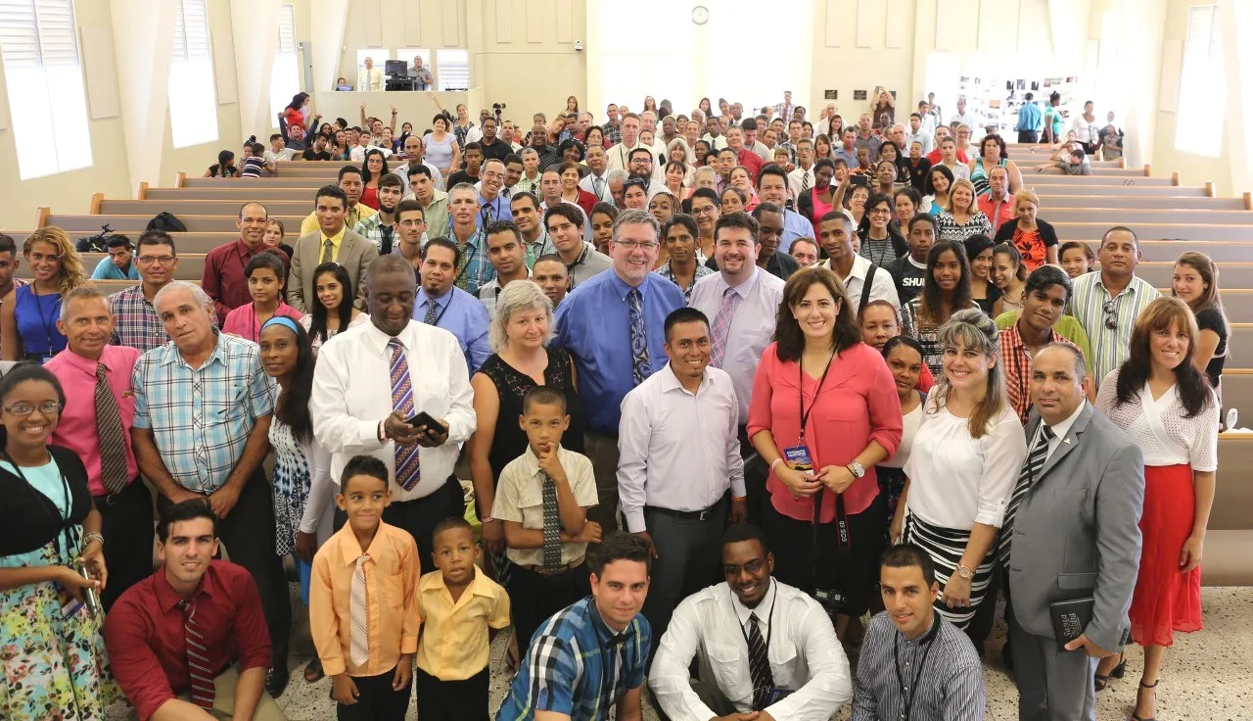
Sábado
E
n los capítulos 1 al 3 de Efesios, Pablo se dirige a personas que han experimentado un dramático traslado a un nuevo lugar. Tras haber habitado en la tierra de la muerte, los delitos y los pecados (Efe. 2:1), ahora viven en un lugar nuevo, “en Cristo” (vers. 4-10), y han sido adoptados en la familia de Dios (vers. 19). Ahora, sin embargo, viene el trabajo más arduo y complejo de trasladarse a la aldea cristiana, señalado por un significativo cambio de tono entre los capítulos 3 y 4. Hasta este punto, Pablo ha ofrecido “una exuberante exploración de quién es Dios y de cómo actúa”.
¡Ha estado predicando! Con una “exuberancia audaz, urgente, entusiasta y extravagante”, Pablo ha descrito el destino al que se han trasladado los creyentes, que ahora están “en Cristo” y en la iglesia. Ahora, adopta un “tono más tranquilo y coloquial”, como indica su introducción: “Así, yo, preso en el Señor, les ruego que anden como es digno de la vocación a que fueron llamados” (Efe. 4:1). Alienta a los creyentes a mudarse a una aldea moldeada a imagen de Cristo. Los invita a participar de una conversación profunda, reflexiva e íntima sobre lo que significa estar “en Cristo”.
Los miembros de la iglesia de Dios en esta tierra son como diferentes partes de una máquina, todas relacionadas estrechamente unas con otras y dependientes de un gran centro. Debe haber unidad en la diversidad. Ningún miembro de la firma del Señor puede trabajar independientemente en forma exitosa, desprendido de los demás… Todos deben utilizar al servicio de Dios las capacidades que se les han confiado, para que cada uno contribuya a la perfección del todo. Cada uno debe trabajar bajo la supervisión de Dios. (Nuestra elevada vocación, p. 184).

Slide 5
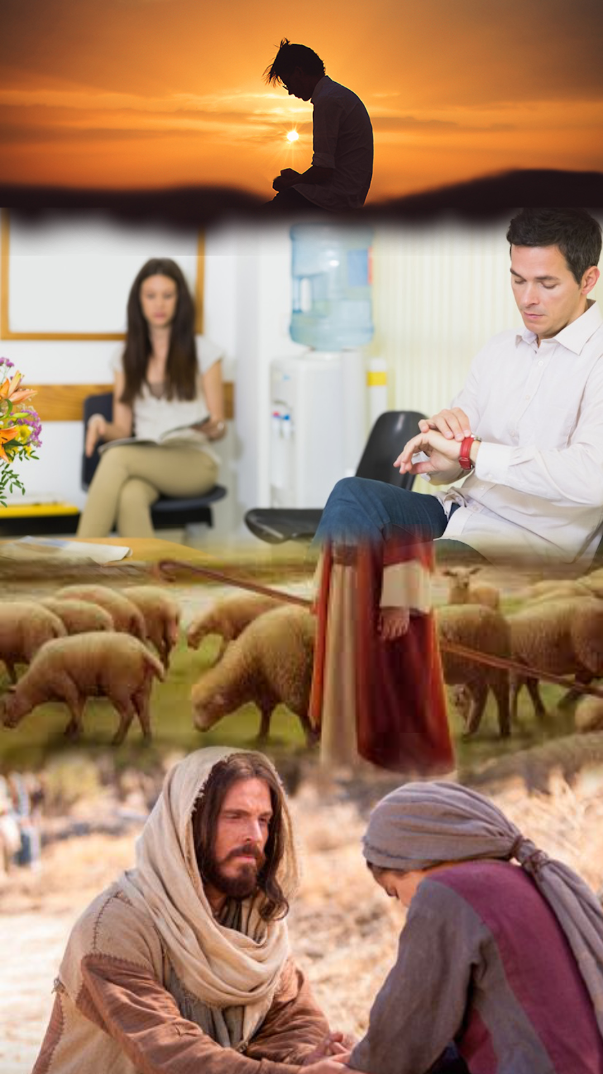
Domingo
LA UNIDAD DEL ESPÍRITU
“solícitos en guardar la unidad del Espíritu en el vínculo de la paz; un cuerpo, y un Espíritu, como fuisteis también llamados en una misma esperanza de vuestra vocación;” (Efesios 4: 3-4)
Lee Efesios 4:1 al 16. ¿Cómo alienta Pablo a los creyentes a fomentar la unidad de la iglesa?
R. Fomentando la unidad en Espíritu, exhibiendo virtudes que fomenten la unidad, respaldado por un cuerpo, y un espíritu, una misma esperanza de nuestra vocación, un Señor, una fe, un bautismo, un Dios y Padre. Exaltando a Jesús victorioso, para la difusión del evangelio, y todos los miembros contribuyendo a la salud, el crecimiento y la unidad del cuerpo de Cristo.
Pablo comienza este segmento de la carta (vers. 1-16) con la idea de que cada ciudadano desempeña un papel vital en la conducción de la aldea cristiana (vers. 7). Termina con la misma nota, expresando el concepto como parte de la metáfora del cuerpo. La iglesia debe funcionar como el cuerpo de Cristo; “cada parte, al cumplir con su función específica” (NTV), ayuda a “que la iglesia vaya creciendo y cobrando más fuerza por causa del amor” (vers. 16, TLA). A Dios no le interesa que su pueblo esté dominado por unos pocos, sino que todos sean activos, participen y se comprometan.
“La unión de los creyentes con Cristo resultará naturalmente en la unión de los unos con los otros, el vínculo más resistente de la tierra. Somos uno con Cristo, así como Cristo es uno con el Padre. Los cristianos son los pámpanos, y solo pámpanos, en la Vid viviente… Nuestra vida debe proceder de la cepa. Únicamente como resultado de una unión personal con Cristo, de una comunión con él día tras día y hora tras hora, podemos llevar los frutos del Espíritu Santo…” (La maravillosa gracia de Dios, p. 211).
Reflexionemos: Humildad, mansedumbre, paciencia… Piensa en cómo estos atributos nos ayudarían a unificarnos como pueblo. ¿Cómo aprendemos a cultivar estas virtudes?

Slide 6
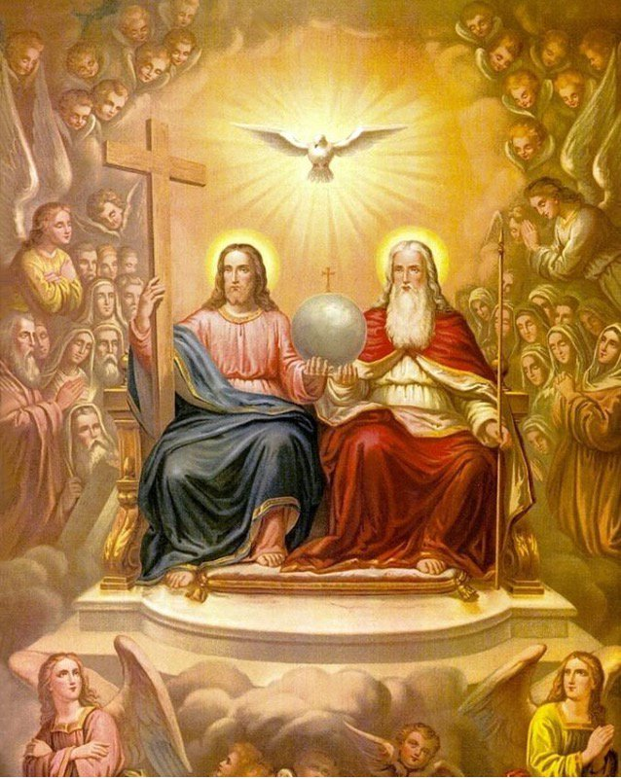
Lunes
UNIDOS EN EL ÚNICO
“un cuerpo, y un Espíritu, como fuisteis también llamados en una misma esperanza de vuestra vocación; un Señor, una fe, un bautismo, un Dios y Padre de todos, el cual es sobre todos, y por todos, y en todos.” (Efesios 4: 4-6)
¿Qué siete “unos” cita Pablo para respaldar su tema de la unidad de la iglesia? ¿Qué cuestión está tratando de plantear con esta lista? (Efe. 4:4-6).
R. Un cuerpo, un espíritu, una misma esperanza, un Señor, una fe, un bautismo, un Dios y Padre de todos. Plantea la unidad espiritual de Dios con su iglesia, y dentro de la misma iglesia.
Pablo cuyos versos afirman su exhortación y celebran la unidad de la iglesia: “Hay un solo cuerpo, y un solo Espíritu, como también ustedes fueron llamados a una misma esperanza de su vocación; un Señor, una fe, un bautismo, un Dios y Padre de todos, que está sobre todos, por todos y en todos” (vers. 4-6). En el himno, celebramos la unidad de la iglesia como la comunidad creada por Cristo en la Cruz. Esta unidad no es obra nuestra, sino de Dios. Independientemente de lo bien que podamos llevarla a la práctica, nuestra unidad en estos siete puntos que menciona Pablo es una realidad creada divinamente. Somos uno porque Dios nos ha hecho uno.
“Aunque tenemos una obra individual y una responsabilidad delante de Dios, no hemos de seguir nuestro propio juicio independiente, sin considerar las opiniones y los sentimientos de nuestros hermanos; este proceder conducirá al desorden en la iglesia… Si los corazones son dóciles para recibir enseñanza, no habrá divisiones entre nosotros” ((Testimonios para los ministros, pp. 29, 30).
Reflexionemos: Vuelve a leer Efesios 4:4 al 6. ¿Cómo te hace sentir? ¿Cómo debería hacerte sentir ahora que sabes lo que dice acerca de nuestra unidad en y con Dios por medio de Cristo?

Slide 7
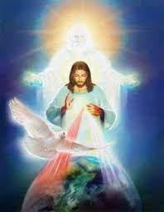
Martes
EL CRISTO EXALTADO, DADOR DE DONES
“Pero a cada uno de nosotros fue dada la gracia conforme a la medida del don de Cristo. 8 Por lo cual dice: Subiendo a lo alto, llevó cautiva la cautividad, Y dio dones a los hombres.” (Efesios 4: 7-10)
¿Qué es lo que ocurre aquí, y qué quiere enfatizar Pablo en estos versículos? Efesios 4:7 al 10
R. Pablo cita el Salmo 68:18, y el orden que sigue es: el ascenso (la ascensión de Cristo al cielo (Efe. 1:21-23) ocurre primero, seguida del descenso, donde Jesús resucitado y exaltado da dones y llena todas las cosas. Esto ocurrió con el derramamiento del Espíritu Santo en el pentecostal, dones dados por Cristo Jesús.
El tema de los dones espirituales también se aborda en otros lugares del Nuevo Testamento: Romanos 12:3 al 8; 1 Corintios 12; 14; y 1 Pedro 4:7 al 11. Estos pasajes señalan lo que es tan importante para Pablo en Efesios 4: que todos los miembros de la iglesia están equipados para participar en el ministerio. Los pasajes también proporcionan listas de los dones que les son otorgados. Cada lista presenta un conjunto diferente de dones (aunque el contenido de cada una de ellas es coincidente entre sí), lo que sugiere que ninguna de las listas es exhaustiva.
“Ha de meditarse cuidadosamente sobre la vida de Cristo, y estudiarla constantemente con el deseo de entender la razón por la que él tuvo que venir. Solo podemos formular nuestras conclusiones mediante el escudriñamiento de las Escrituras, tal como Cristo nos ha ordenado hacerlo, cuando dice «ellas son las que dan testimonio de mí». Juan 5:39” (Reflejemos a Jesús, p. 124).
Reflexionemos: Aunque estos pocos versículos de Efesios son profundos, ¿cómo podemos aprender a encontrar consuelo en ellos? ¿De qué manera muestran lo que Cristo ha hecho y hará por nosotros, especialmente cuando dé “plenitud a todas las cosas en todas partes con su presencia?” (Efe. 1:23, NTV)

Slide 8
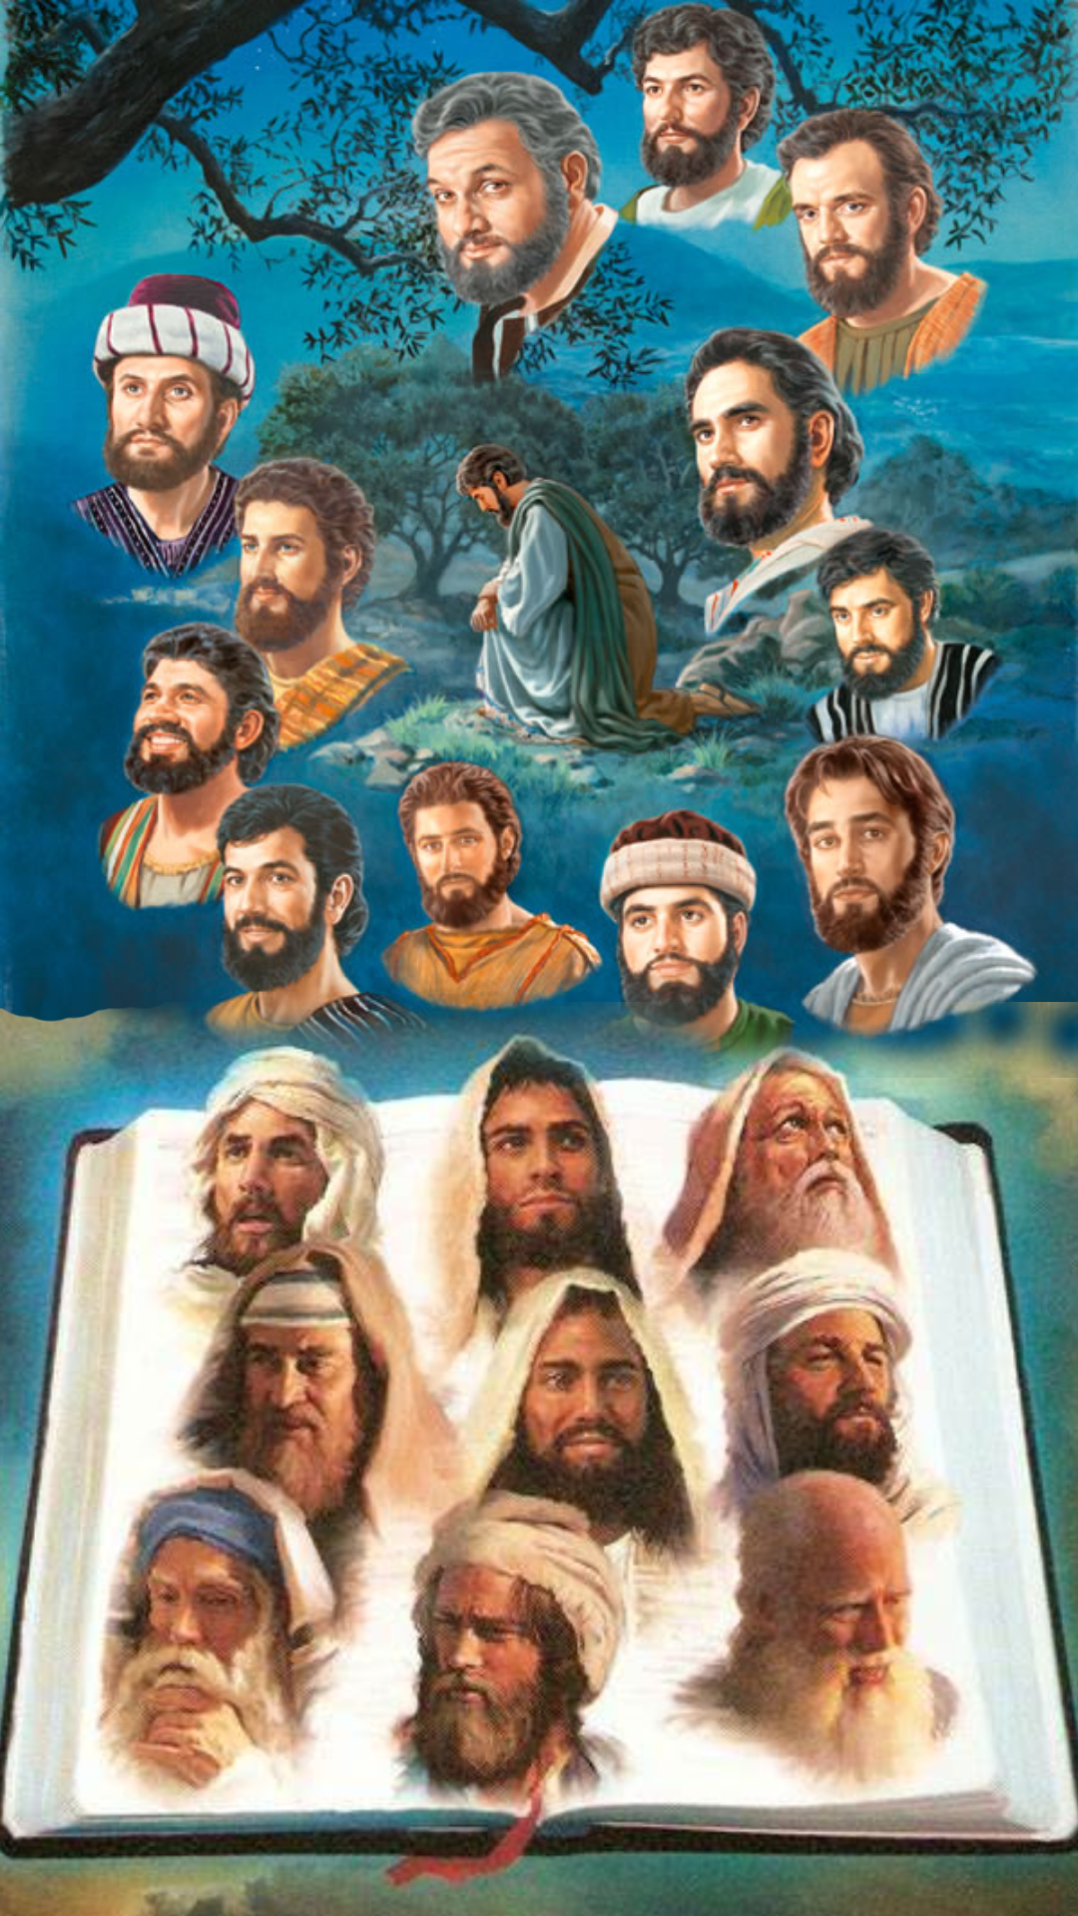
Miércoles
DONES DEL JESÚS EXALTADO
“Y él mismo constituyó a unos, apóstoles; a otros, profetas; a otros, evangelistas; a otros, pastores y maestros, a fin de perfeccionar a los santos para la obra del ministerio, para la edificación del cuerpo de Cristo,” (Efesios 4: 11-12)
Sobre la base de Salmo 68:18, Pablo acaba de describir que el Jesús resucitado, exaltado y victorioso da dones a su pueblo desde lo Alto. ¿Qué “dones” da el Jesús exaltado, y con qué propósito? Efesios 4:11–13.
R. Da los dones a su iglesia Apóstoles; profetas; evangelistas; pastores y maestros. Cristo da estos dones para llevar a cabo la obra de perfección a los santos, para desempeñar su ministerio, y así edificar el cuerpo de Cristo, hasta que lleguemos a la unidad de la fe, y conocimiento del hijo de Dios, a un estado perfecto.
Los apóstoles, los profetas, los evangelistas y los pastores-maestros desempeñan un papel crucial y unificador como tejido conectivo que unifica las diversas partes del cuerpo y las une a la Cabeza del cuerpo, que es Cristo. Deben desempeñar este papel con el fin de ayudar a los creyentes a crecer juntos hacia “la madurez de la plenitud de Cristo” (vers. 13). Puesto que perseguimos ese objetivo hasta la segunda venida de Jesús, esta descripción sugiere que las personas que recibieron dones deben permanecer activas en la iglesia de Dios hasta entonces
“Todos los que han sido beneficiados por las labores del siervo de Dios, deben, según su capacidad, unirse con él para trabajar por la salvación de las almas. Tal es la obra de todos los verdaderos creyentes, tanto los ministros como el pueblo. Deben tener siempre presente ese gran objeto, tratando cada uno de ocupar su puesto debido en la iglesia, trabajando todos juntos en orden, armonía y amor” (Testimonios para la iglesia, t. 5, p. 220).
Reflexionemos: Lee Isaías 5:4: “¿Qué más se había de hacer a mi viña, que yo no haya hecho?” Piensa en este versículo en el contexto de lo que Dios nos ha dado en el ministerio de Elena de White. ¿Cómo se aplica?

Slide 9
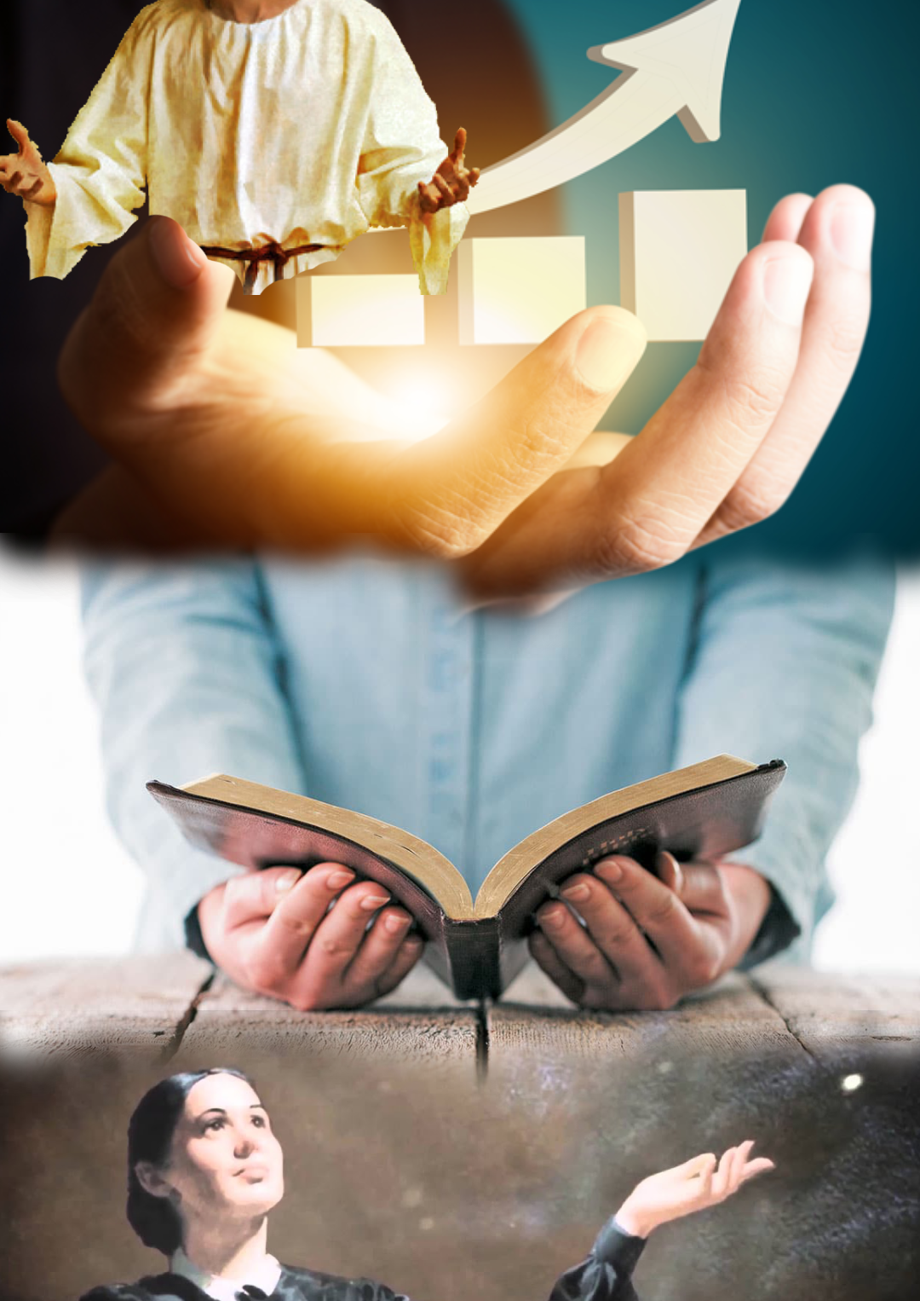
Jueves
CRECER EN CRISTO
“para que ya no seamos niños fluctuantes, llevados por doquiera de todo viento de doctrina, por estratagema de hombres que para engañar emplean con astucia las artimañas del error, sino que, siguiendo la verdad en amor, crezcamos en todo en aquel que es la cabeza, esto es, Cristo,” (Efesios 4: 14-15)
¿Qué peligro amenaza la madurez cristiana de la iglesia? Efesios 4:14
R. La falta de crecimiento espiritual, las falsas doctrinas, estratagemas de hombres para engañar a los miembros.
Los apóstoles, los profetas, los evangelistas y los pastores-maestros desempeñan un papel crucial y unificador como tejido conectivo que unifica las diversas partes del cuerpo y las une a la Cabeza del cuerpo, que es Cristo. Deben desempeñar este papel con el fin de ayudar a los creyentes a crecer juntos hacia “la madurez de la plenitud de Cristo” (vers. 13). Puesto que perseguimos ese objetivo hasta la segunda venida de Jesús, esta descripción sugiere que las personas que recibieron dones deben permanecer activas en la iglesia de Dios hasta entonces.
“Muchos conocen tan poco el contenido de sus Biblias que no están firmes en la fe. Quitan los hitos antiguos, y como resultado son llevados de un lugar a otro por vientos de doctrinas y errores. La falsa ciencia está desgastando el fundamento de los principios cristianos, y los que una vez estuvieron en la fe van a la deriva alejándose de los hitos bíblicos, y se divorcian de Dios mientras siguen llamándose sus hijos.” (El evangelismo, p. 266).
Reflexionemos: ¿Cuáles son algunos de los “vientos de doctrina” que soplan en nuestra iglesia hoy, y cómo podemos mantenernos firmes contra ellos? Lleva tu respuesta a la clase del sábado.

Slide 10
PARA ESTUDIAR Y MEDITAR
Hay al menos varias conclusiones e implicaciones importantes que podemos sacar de la teología de Pablo de la iglesia en Efesios 4:
Primero, la iglesia no es una organización humana, construida y sostenida por humanos y para propósitos humanos. Más bien, la iglesia es creada, sostenida y guiada en su misión por Dios mismo.
Segundo, reflejando la imagen de su Dios trino, la iglesia está, y debe estar, unida. En su oración sacerdotal, Jesús suplicó al Padre que la iglesia "sea toda una; así como Tú. . . están en Mí y Yo en Ti. . . para que el mundo crea que Tú me enviaste" (Juan 17:21).
Tercero, esta unidad no es el producto de la voluntad humana o el genio, sino la obra del Padre, Cristo Jesús y el Espíritu Santo que obra en y a través de la iglesia.
Cuarto, el Dios trino obra la unidad y el crecimiento de la iglesia a través de los dones espirituales. Por lo tanto, los dones espirituales no son un programa opcional de la iglesia para ser utilizado cuando los miembros de la iglesia lo consideren necesario
Quinto, tan importantes para la teología bíblica son los temas de la Deidad y los dones espirituales que los adventistas del séptimo día los consideran en numerosas declaraciones de creencia
En el estudio de esta semana destacamos tres temas de la unidad de la iglesia: 1) La unidad es esencial para la identidad; 2) La unidad se logra contemplando a la Trinidad; y 3) Los dones espirituales son esenciales para la unidad.

